Slide 1
КАНАДА

Slide 2
Да се подсетимо...
Државе у Северној Америци су:
Сједињене Америчке Државе ( САД)
Канада

Slide 3
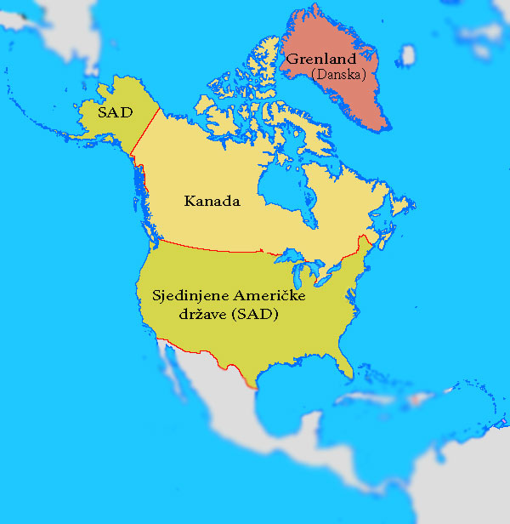
ДРЖАВЕ У СЕВЕРНОЈ АМЕРИЦИ

Slide 4
Канада
Канада је по површини друга земља света и највећа у Америци.
Главни град Канаде је Отава.
Симбол Канаде је јаворов лист.
Службени језици у Канади су енглески и француски.
Већина становништва живи на југу Канаде.
Канада је богата рудама, нафтом и природним гасом.

Slide 5
Застава канаде

Slide 6
Обој црвеном бојом све оно што се односи на канаду, а плавом на сад
Енглески језик
Јаворов лист САД
Вашингтон
КАНАДА
50 савезних држава Отава
Енглески и француски језик

